Slide 1

Итоговое сочинение (изложение)

Slide 2
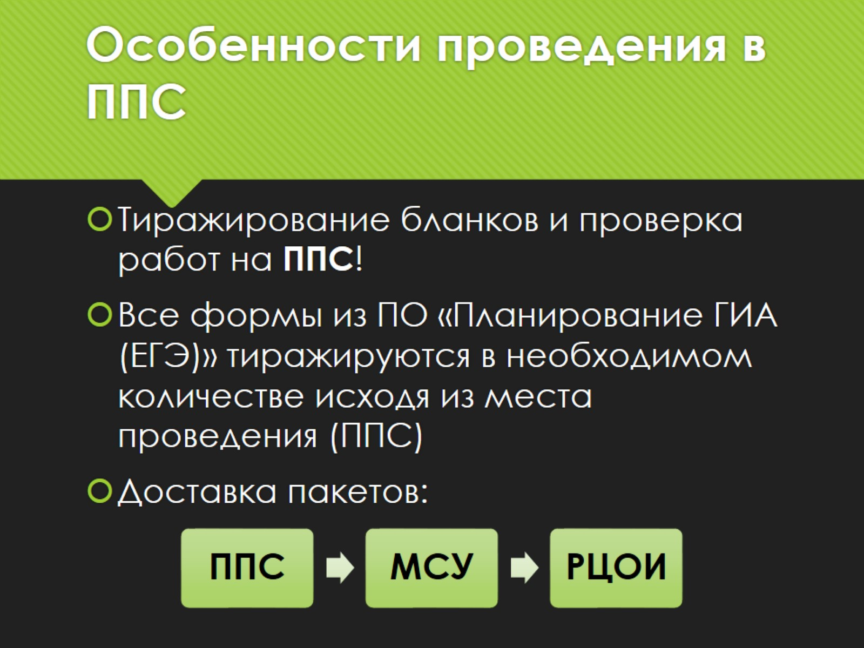
Особенности проведения в ППС

Slide 3
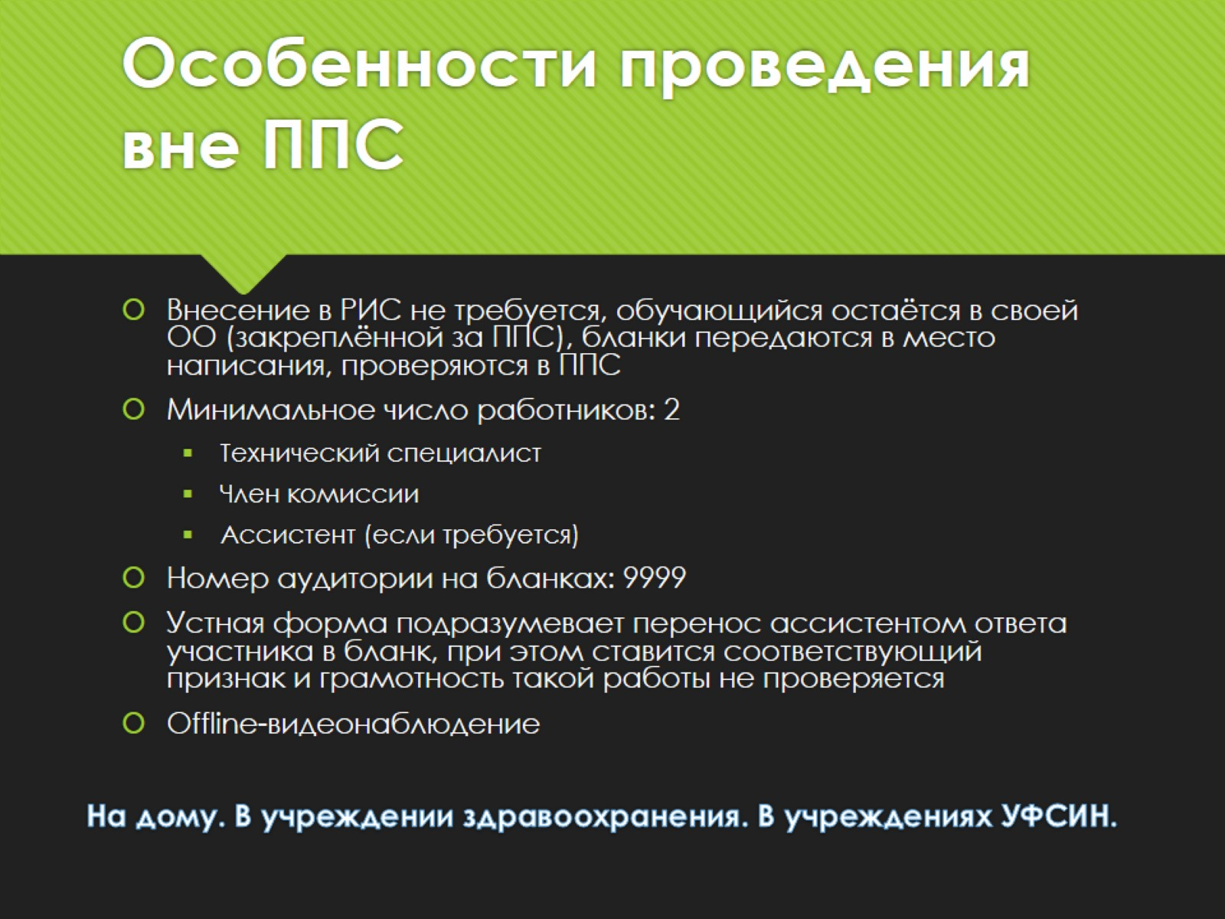
Особенности проведения вне ППС

Slide 4

Спасибо за внимание!

